Slide 1

Бюджетное учреждение Омской области "Комплексный центр социального обслуживания населения Нововаршавского района"
О реализации социального проекта
"Волонтёры серебряного возраста" на территории Нововаршавского муниципального района"

Slide 2


Цели социального проекта:
создание условий для развития волонтёрского движения среди граждан пожилого возраста Нововаршавского муниципального района Омской области;
самореализация граждан пожилого возраста посредством занятия волонтёрской деятельностью

Slide 3
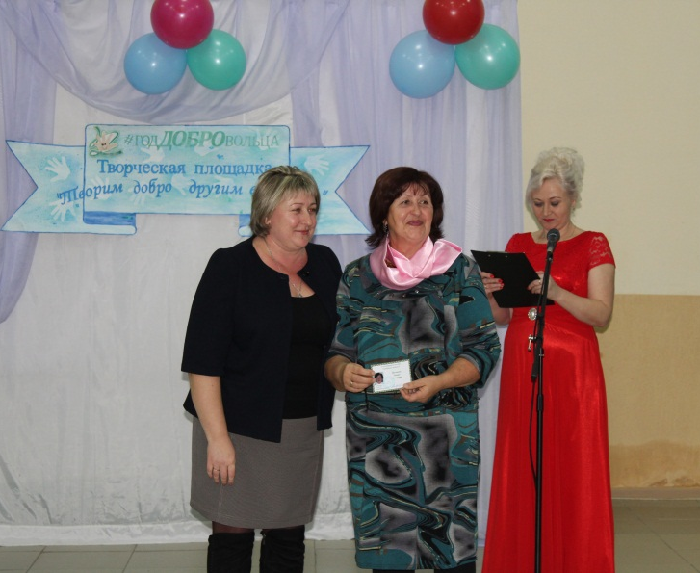
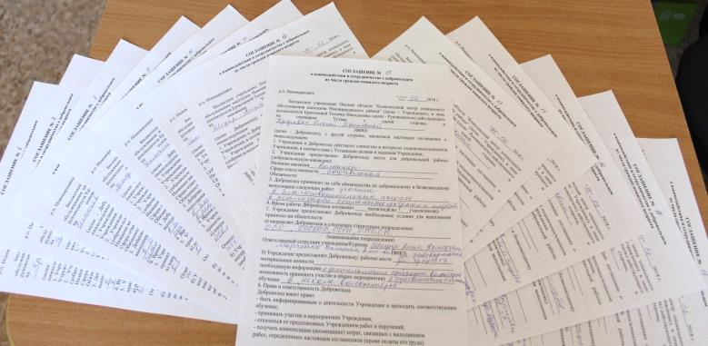
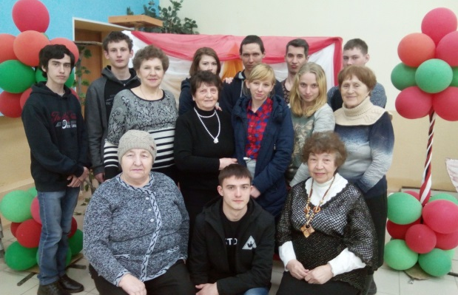
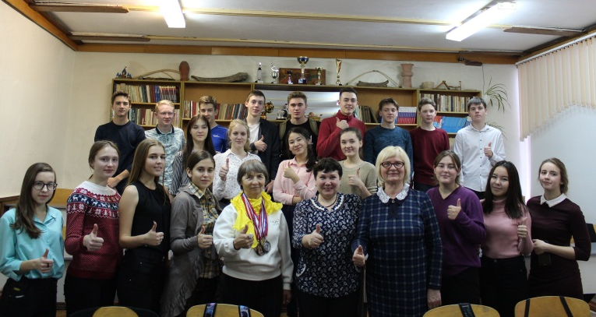
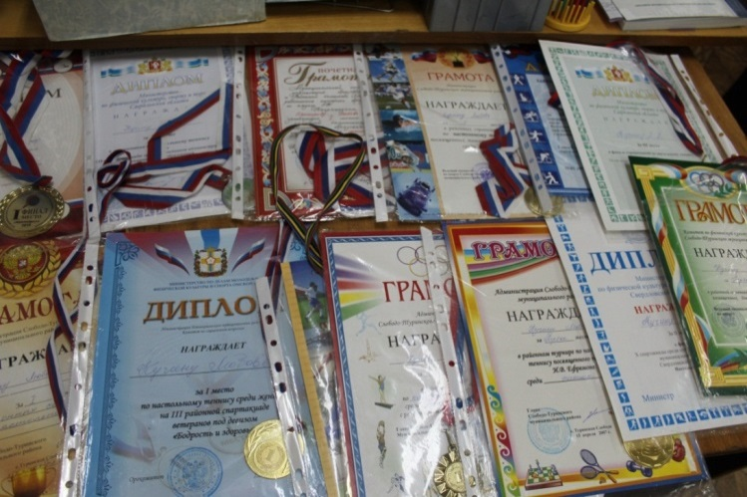
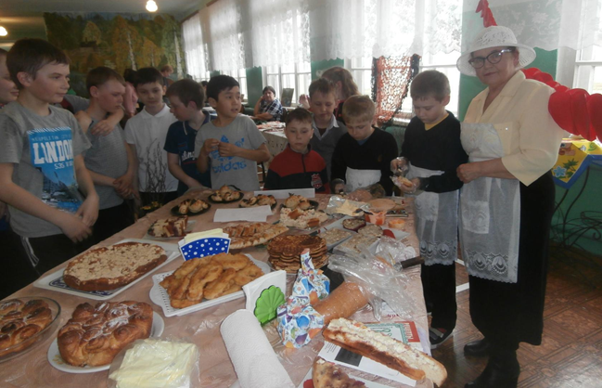
Этапы реализации проекта:
Организационный
Деятельностный
Аналитический

Slide 4





I.Организационный этап «ШАГИ НА ЛАДОШКАХ»
"Учредительный"
"Мотивационный"
Февраль
2018 года
"Инициативный"
Январь 2018 года
"Осознание"
Декабрь
2017 года
Октябрь, ноябрь
2017года
"Идея"
Сентябрь
2017 года

Slide 5

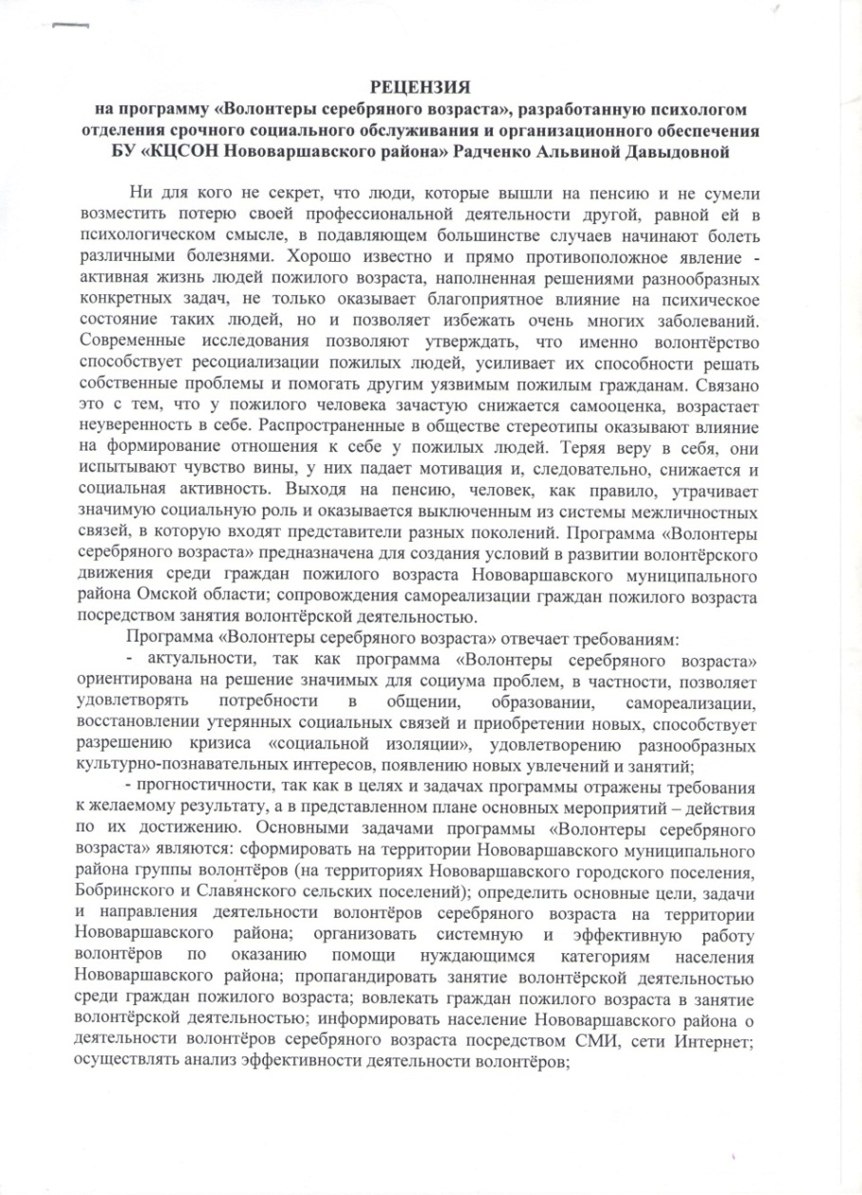
II.Деятельностный этап «Путь Добрых Дел»

Slide 6

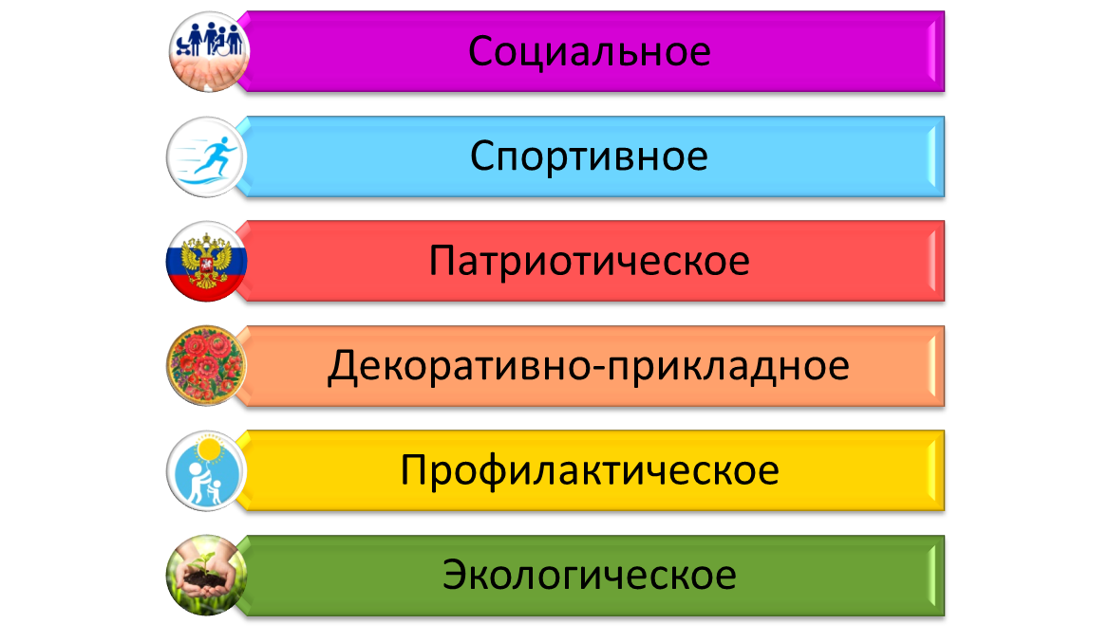
Направления деятельности волонтёров «серебряного» возраста

Slide 7
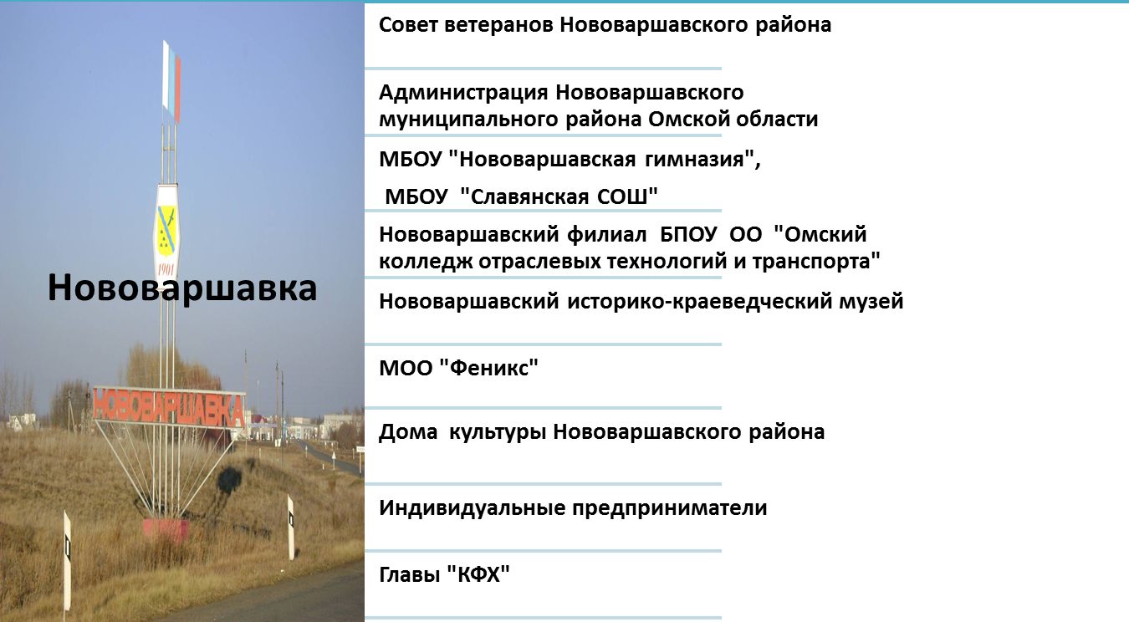
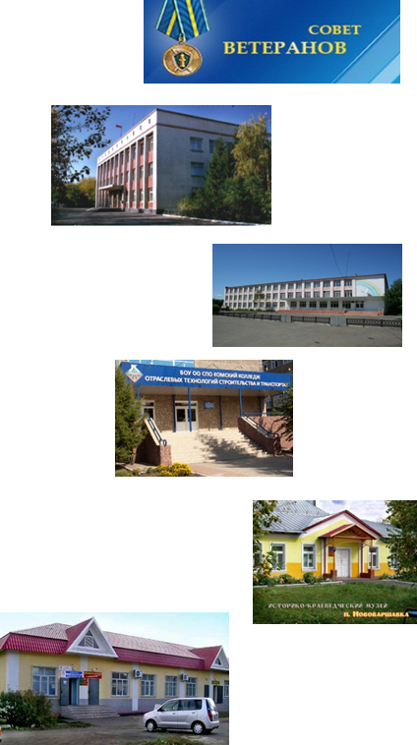
Социальные партнёры

Slide 8
Результативность социальных клубов
"Музыка души"
"Открытые сердца"
"Диалог поколений"
"Волшебный клубочек"
"Очумелая ракетка"
"Белая ладья"
"Русские шашки"
"ПРОдвижение"
"Наши корни"
За 2018-2019 гг. «Серебряные волонтеры» организовали
9 социальных клубов, провели
85 заседаний, охват – 370 человек

Slide 9
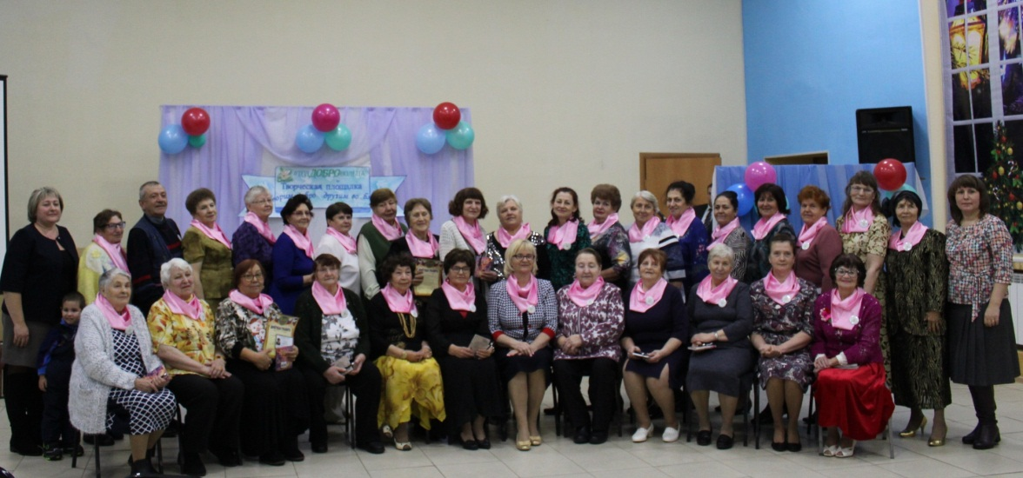
Оценка результативности проекта:
.
Развитие движения волонтёров "серебряного" возраста на территории Нововаршавского района
Создание условий для общения людей с большим жизненным опытом с целью передачи ценного жизненного опыта старшего поколения молодёжи
Занятость детей и подростков, организация их позитивного досуга
Внедрение инновационных форм работы с детьми
Реальный вклад волонтеров в социальную работу с семьёй и детьми

Slide 10
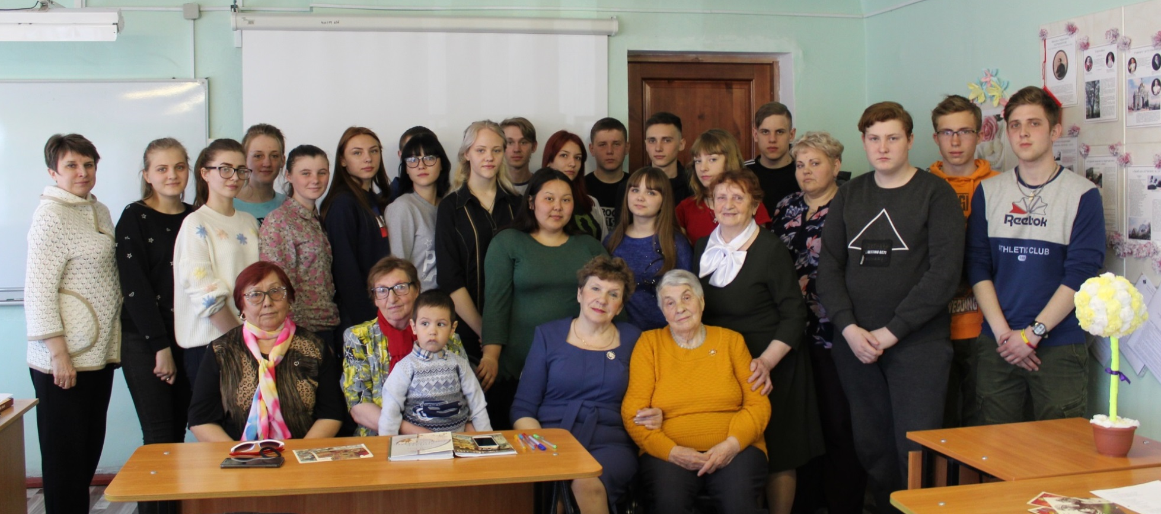
Участниками реализации проекта стали 40 "серебряных" волонтёров, более 150 детей и подростков, 60 семей с детьми, находящихся в трудной жизненной ситуации, 120 пожилых граждан
Проведено более 85 мероприятий по разным направлениям проекта

